Slide 1


Analisi di metodi di machine learning per la classificazione di immagini di prodotti biodegradabili
Candidato
Bruno Francesco Nocera
Matricola 1863075
Relatore
Prof. Irene Amerini
Correlatore
Lorenzo Papa

Slide 2
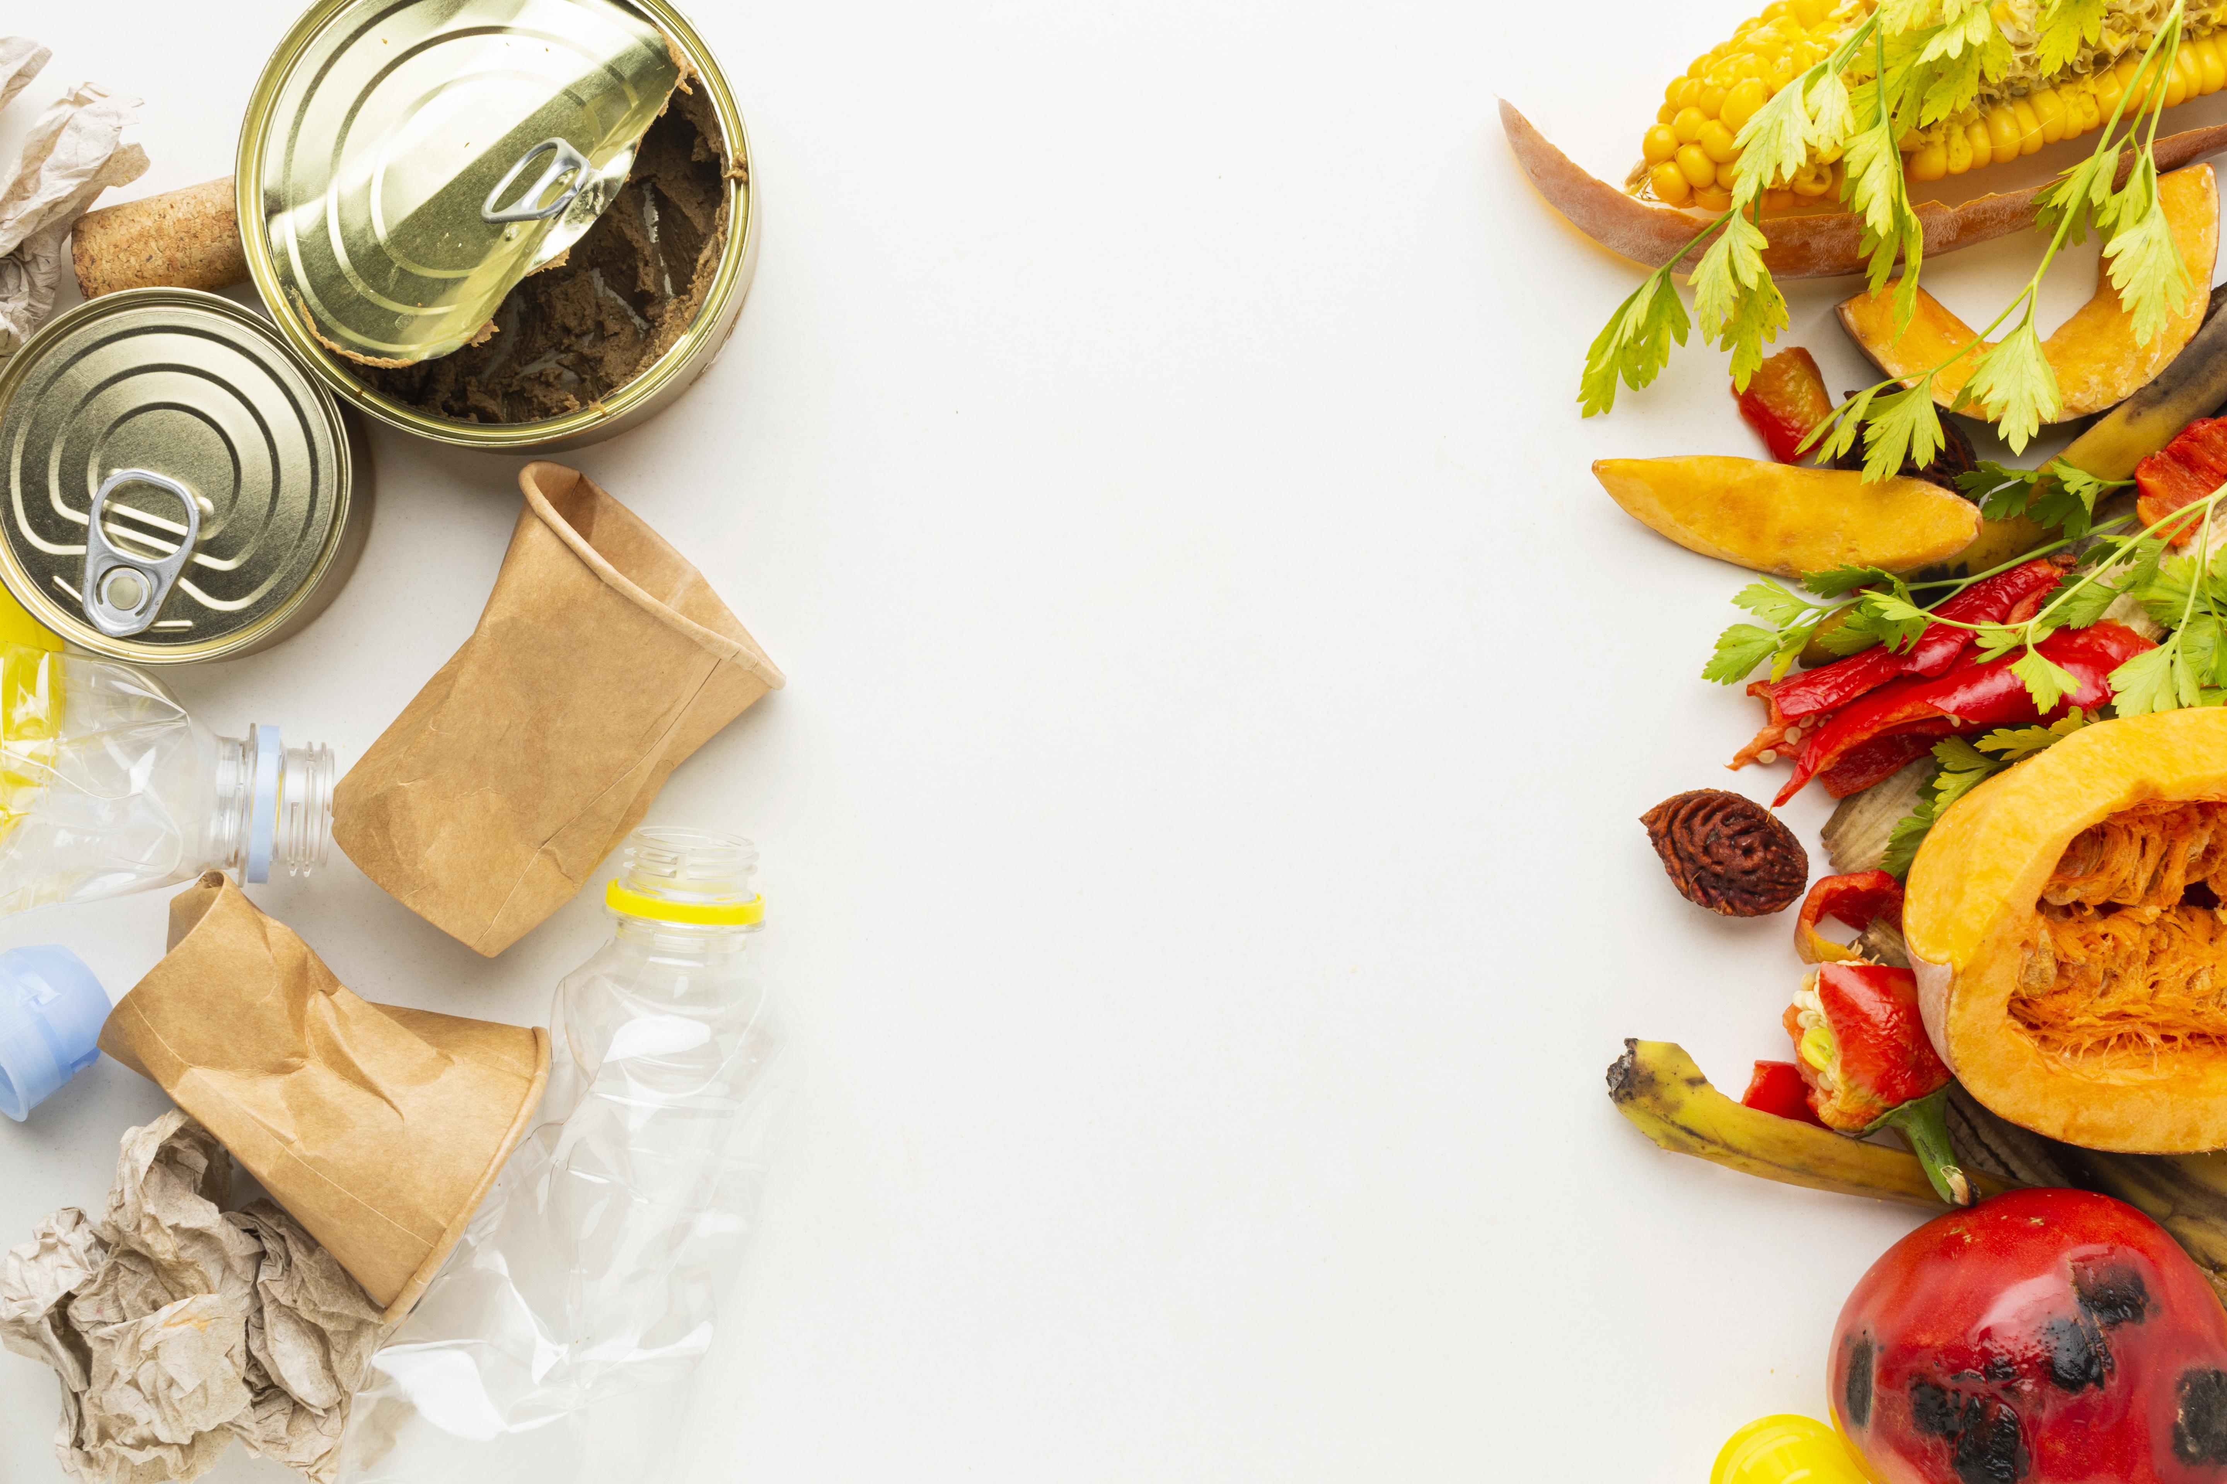
Dominio applicativo
Biodegradabile equilibrio ecosistemi
Non biodegradabile inquinamento
Obiettivo: Classificatore binario
  Input: Immagine prodotto
  Output: Biodegradabile / Non Biodegradabile
Pagina <number>

Slide 3

Processo di apprendimento
MODEL
  Biodegradabile
  Non Biodegradabile
TRAINING
SET
addestramento
TEST DATA
valutazione
Pagina <number>

Slide 4
Processo di apprendimento
MODEL
  Biodegradabile
  Non Biodegradabile
TRAINING
SET
addestramento
TEST DATA
valutazione
RANDOM FOREST
K-NEAREST NEIGHBORS
SUPPORT VECTOR MACHINE
Pagina <number>

Slide 5
Processo di apprendimento
MODEL
  Biodegradabile
  Non Biodegradabile
TRAINING
SET
addestramento
TEST DATA
valutazione
RANDOM FOREST
K-NEAREST NEIGHBORS
DISCRETE FOURIER TRANSFORM
SOBEL
FEATURE EXTRACTION
SUPPORT VECTOR MACHINE
ENTROPIA
Pagina <number>

Slide 6
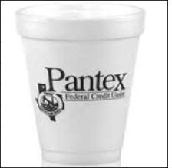
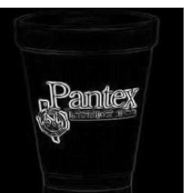
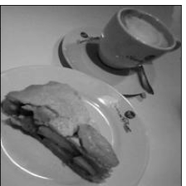
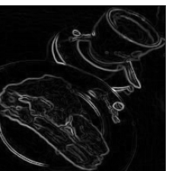
Sobel filter
Evidenzia i bordi
Mantiene la «struttura»
Pagina <number>

Slide 7
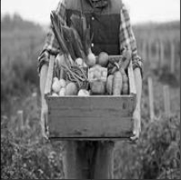
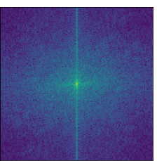
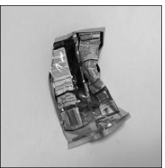
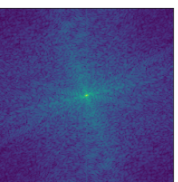
Discrete fourier transform
Particolare trasformata di Fourier applicata su un dominio discreto
Da spazio colore a spazio frequenze
Pagina <number>

Slide 8
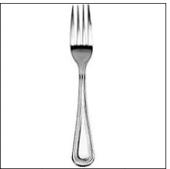
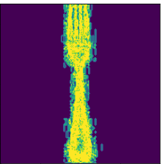
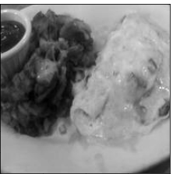
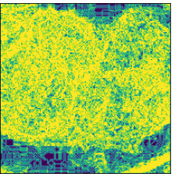
Entropia
Misura disordine in un sistema fisico
Complessità area immagine
Pagina <number>

Slide 9
K-nearest neighbors
Input: un nuovo dato
Calcolo distanza tra tutti gli altri dati
Scelta del tipo predominante
Parametri principali:
  Distanza, K (numero vicini)
x2
x2
2.4
2,7
3.1
2.1
2.8
x1
x1
2.1
Con k = 2
Con k = 5
2.4
2.7
2.8
3.1
Pagina <number>

Slide 10
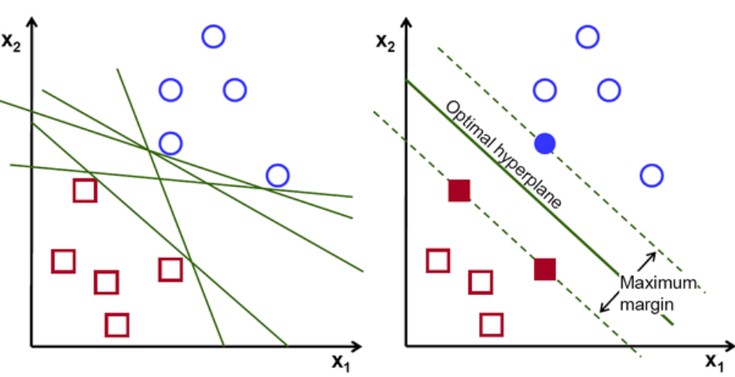
Support vector machine
Dati visti come vettori n-dimensionali
L’iperpiano «migliore» per separare i dati
Parametri principali:
  C, Kernel
Pagina <number>

Slide 11
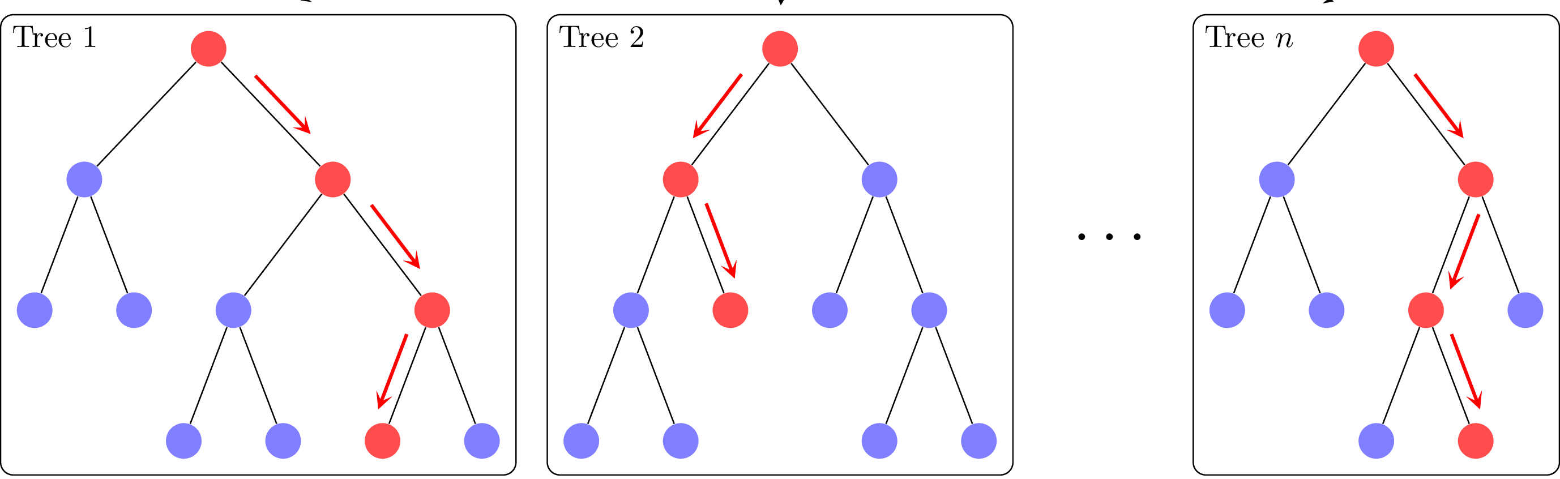
Random forest
TRAINING SET
Decision trees in ensemble
Parametri:
  N-estimators, max-depth
VOTO MAGGIORANZA = PREDIZIONE
Pagina <number>

Slide 12
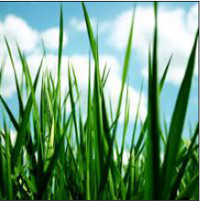
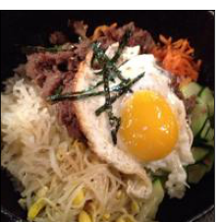
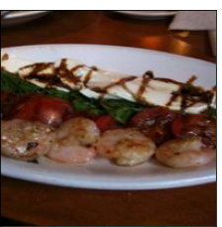
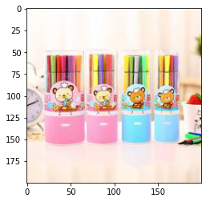
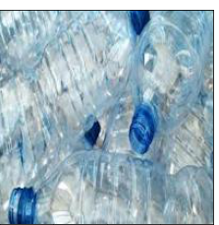
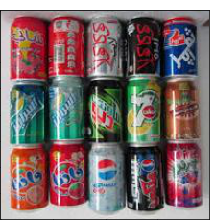
Non and Biodegradable Material Dataset
BIODEGRADABILI
Composto da 239.690 immagini
119.845 biodegradabili
119.845 non biodegradabili
Size 32 x 32 x 3
Fonte: www.kaggle.com
NON BIODEGRADABILI
Pagina <number>

Slide 13
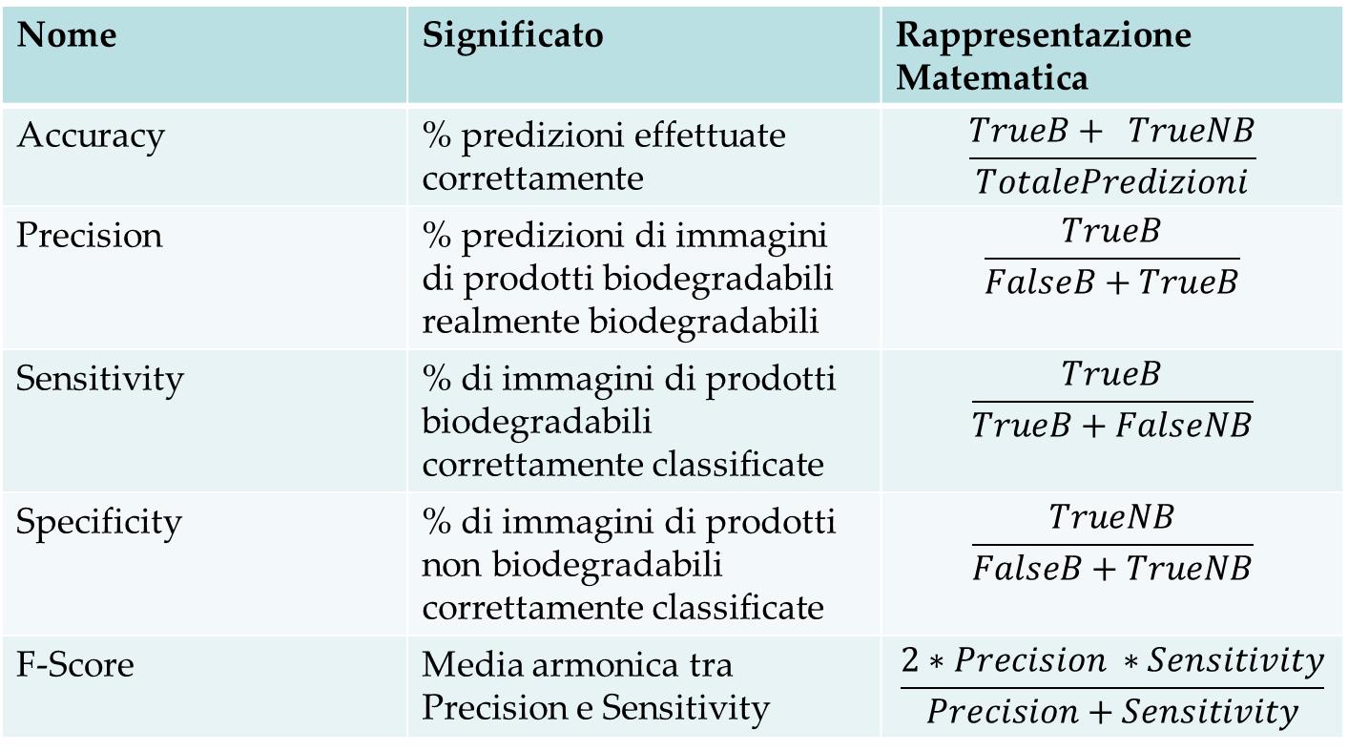
Metriche utilizzate
Pagina <number>

Slide 14
Risultati K-nearest neighbors
 | Accuracy | F-score | Parametri
RGB | 80.83% | 82.93% | K: 5 Distanza: Manhattan
Blu | 80.70% | 82.44% | K: 7 Distanza: Manhattan
Grayscale | 73.33% | 77.24% | K: 26 Distanza: Manhattan
DFT | 83.31% | 81.07% | K: 5 Distanza: Manhattan
Sobel | 76.50% | 73.45% | K: 13 Distanza: Manhattan
Entropia | 74.18% | 73.73% | K: 13 Distanza: Manhattan
Pagina <number>

Slide 15
Risultati SVM
 | Accuracy | F-score | Parametri
RGB | 88.00% | 87.72% | Kernel: RBF C: 1
Blu | 81.75% | 81.51% | Kernel: Linear C: 0.1
Grayscale | 78.81% | 76.84% | Kernel: Poly C: 0.1
DFT | 85.83% | 85.75% | Kernel: Linear C: 0.1
Sobel | 79.35% | 78.89% | Kernel: RBF C: 0.1
Entropia | 77.05% | 74.42% | Kernel: RBF C: 0.1
Pagina <number>

Slide 16
Risultati Random Forest
 | Accuracy | F-score | Parametri
RGB | 87.00% | 86.82% | N estimators: 300 Max depth: 70
Blu | 85.04% | 80.91% | N estimators: 100 Max depth: 70
Grayscale | 82.08% | 81.09% | N estimators: 100 Max depth: 50
DFT | 88.13% | 88.30% | N estimators: 300 Max depth: 70
Sobel | 80.61% | 80.09% | N estimators: 300 Max depth: 70
Entropia | 76.81% | 75.94% | N estimators: 400 Max depth: 50
Pagina <number>

Slide 17
Risultati 1
Algoritmo | Accuracy | Precision | Sensitivity | Specificity | F-Score
SVM Kernel: RBF C: 1 | 88.00% | 89.80% | 85.73% | 90.26% | 87.72%
Random Forest N-estimators: 100 Max depth: 30 | 85.04% | 85.60% | 84.25% | 85.83% | 84.92%
Random Forest N-estimators: 100 Max depth: 50 | 82.08% | 85.84% | 76.83% | 87.33% | 81.09%
RGB
Blu
Grayscale
Pagina <number>

Slide 18
Risultati 2
Algoritmo | Accuracy | Precision | Sensitivity | Specificity | F-Score
Random Forest N-estimators: 300 Max depth: 70 | 88.13% | 87.04% | 89.00% | 86.66% | 88.30%
Random Forest N-estimators: 300 Max depth: 70 | 80.61% | 82.30% | 78.00% | 83.22% | 80.09%
SVM Kernel: RBF C: 0.1 | 77.05% | 84.02% | 66.80% | 87.30% | 74.42%
DFT
Sobel
Entropia
Pagina <number>

Slide 19
Conclusioni
Analisi di algoritmi di machine learning
  Miglior algoritmo Random Forest (in termini di accuracy)
Obiettivi futuri:
Classificatori in grado di distinguere immagini di prodotti in plastica, vetro, alluminio, carta, rifiuti organici e metalli.
Metodi di Deep learning e Convolutional Neural Networks
Pagina <number>

